Slide 1
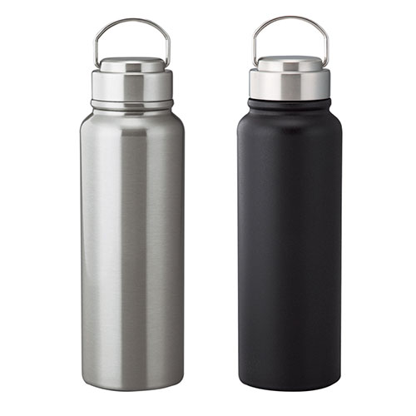
【提案書】
トゥーリフラスク・ハンドル付き真空ステンレスボトル 1L
特徴
保温性に優れた真空ステンレス素材の1リットルボトルです。氷なども簡単に入れられる広い口径やハンドル付きで使い勝手も抜群です。オリジナル名入れ可能なため物販用や記念用にもおすすめ。
商品写
納期
納期スペース
仕様
カラー展開：全2色
素材：内瓶・胴部・蓋：ステンレス鋼 パッキン：シリコーンゴム
サイズ：φ87×280mm
容量：1L
包装：化粧箱入（285×92×92mm）
注意事項：梱包割れ不可（12個単位）
お見積
お見積りスペース

